Slide 1
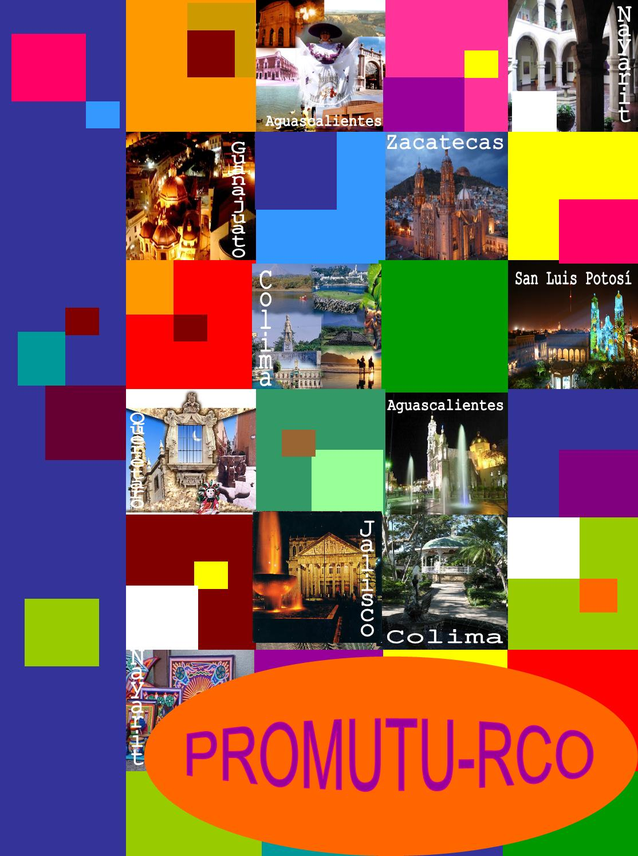
Notes:
1.- QUE NO PRENTENDE ESTA PROPUESTA.
2.- 3 PRINCIPIOS BASE.

Slide 2
PROMOCION TURISTICA DE LA REGION CENTRO OCCIDENTE
PROMOTU-RCO

Slide 3
I.- Etapa: Anteproyecto

Slide 4
INTRODUCCION
Importancia Socioeconómica del Turismo
El turismo es un factor realmente importante para el desarrollo socioeconómico y cultural de un país, dada la diversidad de actividades favorables que traen bonanzas económicas: es un instrumento generador de divisas, al ser una actividad que canaliza una inversión para producir una expansión económica general; genera asimismo un mercado de empleos diversificado con una inversión relativamente baja en comparación con otros sectores de la economía; genera una balanza de pagos favorables y sobre todo desarrolla las actividades económicas locales.

Slide 5
Panorama en México del Sector Turístico
El turismo es uno de los sectores económicos más importantes y dinámicos en el mundo actual, tanto por su nivel de inversión, participación en el empleo, aportación de divisas, como por la contribución al desarrollo regional.
La importancia del turismo para la economía mexicana es indudable, sus beneficios no sólo se reflejan en ser una industria que genera empleos y detonador del desarrollo regional, sino que además es factor de difusión de atractivos culturales y naturales.

Slide 6
El sector turismo aporta más del 8% del Producto Interno Bruto Nacional y contribuye con más del 9% de los empleos directos e indirectos.
A nivel mundial, México ocupa el 8° sitio en captación de turistas internacionales y el 10° en captación de divisas.

Slide 7
Por lo tanto:
La promoción turística juega un papel importante para mantener y consolidar a México como una potencia mundial, al generar una mayor demanda para los destinos y atractivos del país; así mismo PROMOTU-RCO coadyuva al logro del misma.

Slide 8
Misión:
Promocionar competitivamente la Región Centro Occidente comprendida en los términos de los OEDM los destinos turísticos en el mercado Regional, Nacional e Internacional, a través del trabajo conjunto entre los actores de la actividad Turística de la Región.

Slide 9
Zonas Económicas de México
Las zonas económicas de México son un conjunto de regiones en las cuáles se dividió la República Mexicana en los años 70 con el fin de mejorar las relaciones políticas, sociales y sobre todo económicas de los estados vecinos entre sí. Esta división se ha utilizado para implementar distintas medidas estratégicas de acuerdo a las características particulares de cada zona.
En total son 8 zonas en las que se divide el país y son las siguientes:
Zona 1 | Zona 2 | Zona 3 | Zona 4
Noroeste | Norte | Noreste | Centro-Occidente
• Baja California • Baja California Sur • Sonora • Sinaloa • Nayarit | • Chihuahua • Coahuila • Durango • Zacatecas • San Luis Potosí | • Nuevo León • Tamaulipas | • Jalisco • Aguascalientes • Colima • Michoacán • Guanajuato

Slide 10
Zona 5 | Zona 6 | Zona 7 | Zona 8
Centro-Este | Sur | Oriente | Península de Yucatán
• Querétaro • Estado de México • D.F. • Morelos • Hidalgo • Tlaxcala • Puebla. | • Guerrero • Oaxaca • Chiapas | • Veracruz • Tabasco | • Campeche • Yucatán • Quintana Roo

Slide 11
Objetivo General
Incrementar la intención de viaje de los turistas regionales, nacionales e internacionales hacia los municipios turísticos de la RCO mejorando la relación gasto-visita.
Objetivos específicos:
Diversificar la oferta turística, destacando las cualidades de la RCO.
Desconcentrar geográficamente los flujos turísticos.
Concienciar sobre la importancia y calidad de la actividad y servicios turísticos de la RCO.
Aprovechar el nicho de mercado del programa federal “Turismo para Todos”.
Implementar la “Feria Turística Regional desde lo local”.
Convenir rutas aéreas en la RCO .
Organizar redes y sistemas de promoción y venta.
Fortalecer el desarrollo turístico local.

Slide 12
Programas de Desarrollo Regional
SECTUR

Slide 13
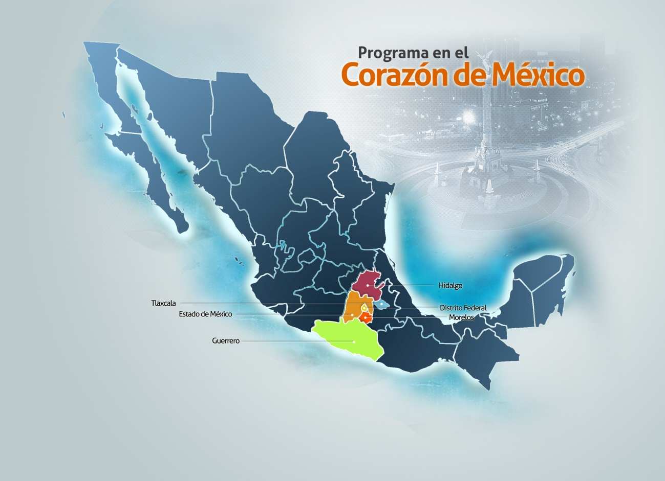

Slide 14
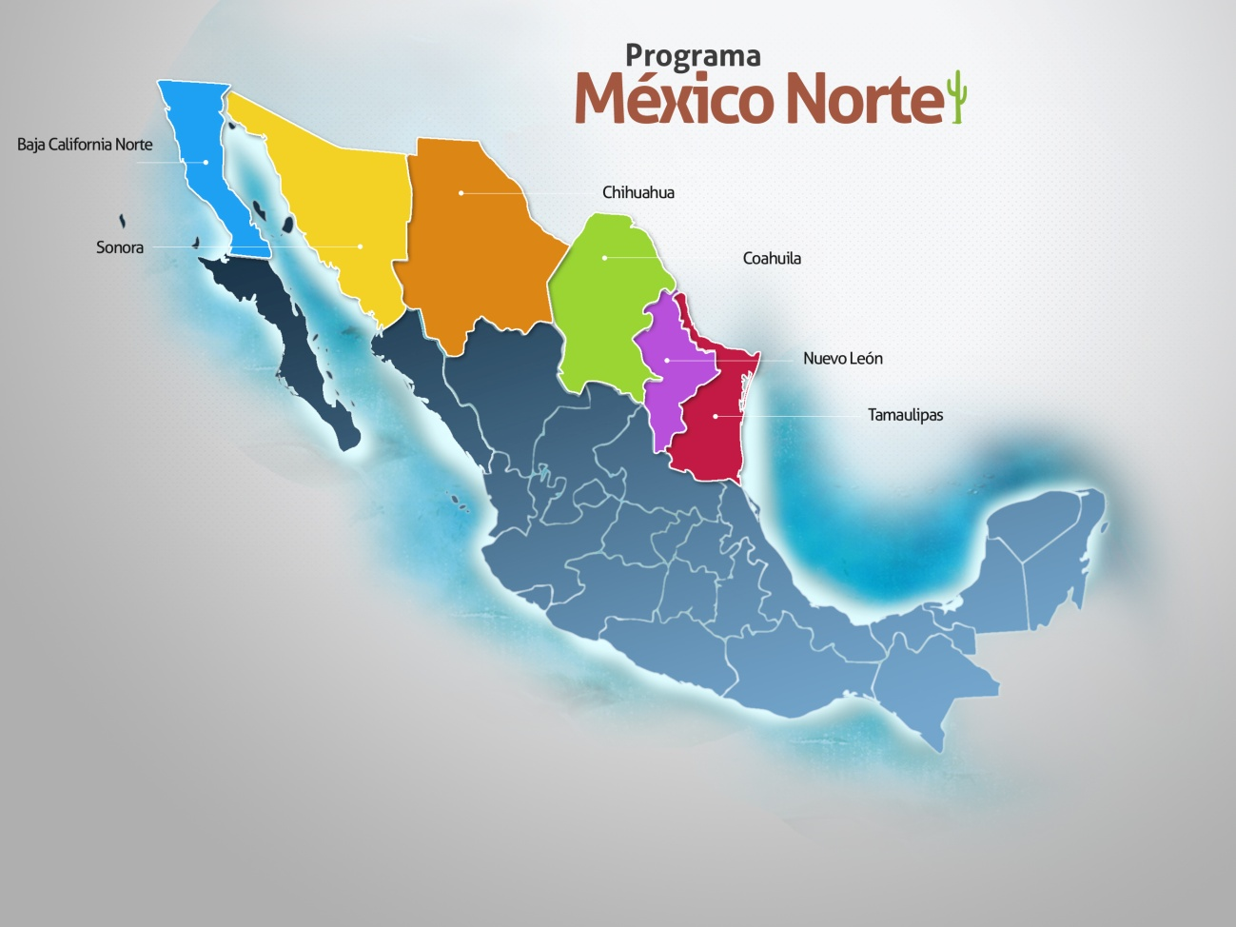

Slide 15
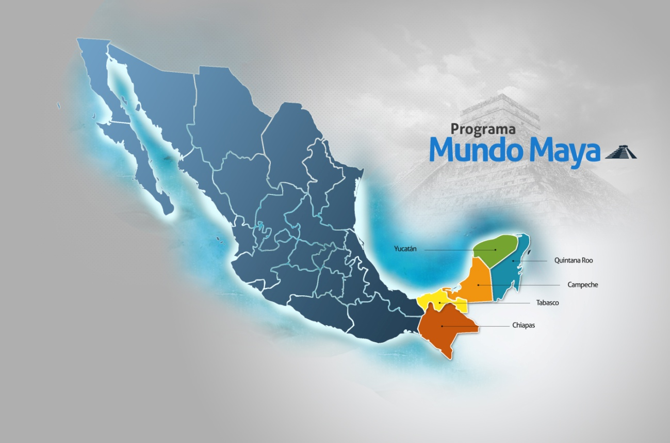

Slide 16
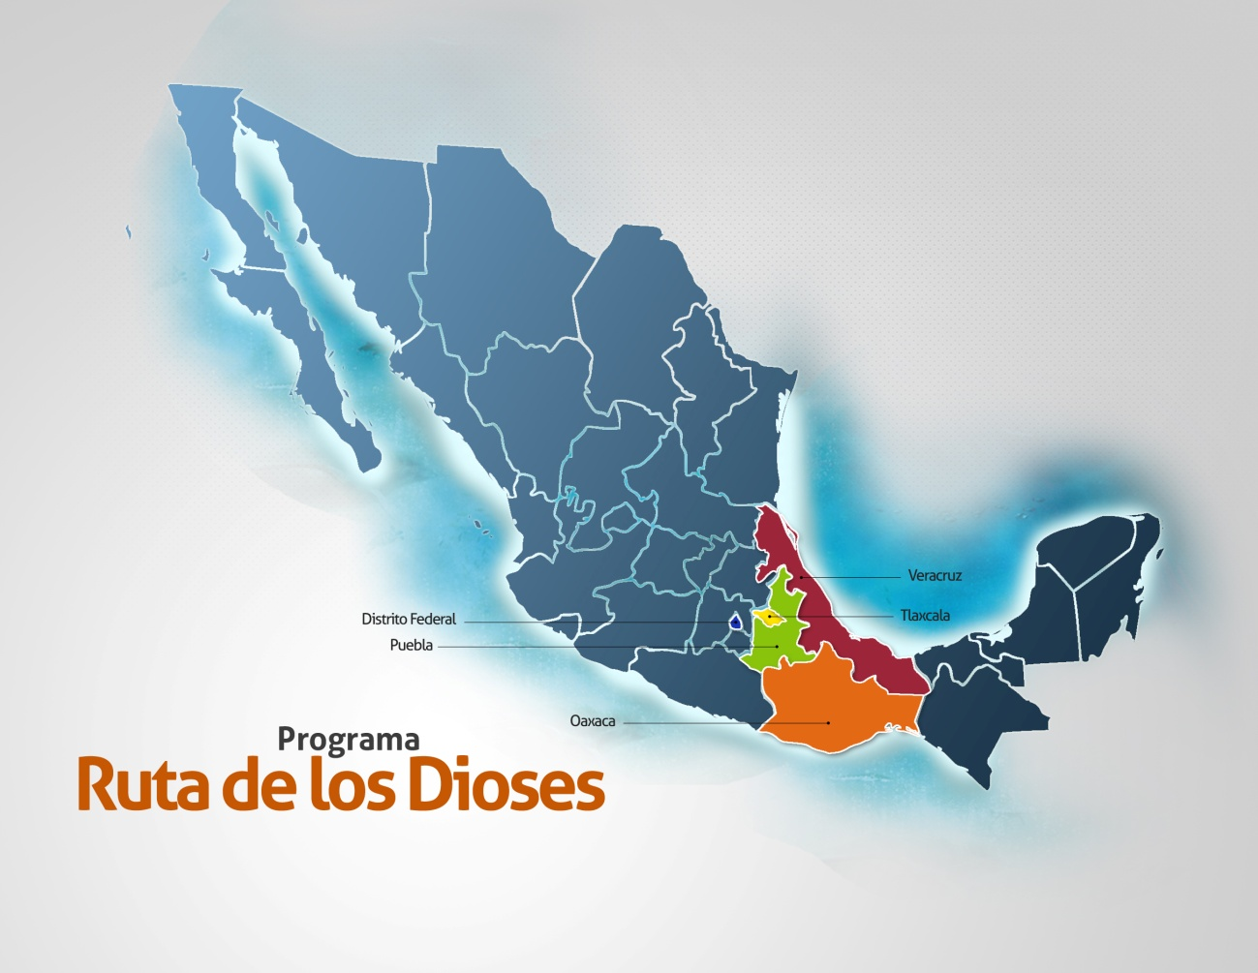

Slide 17
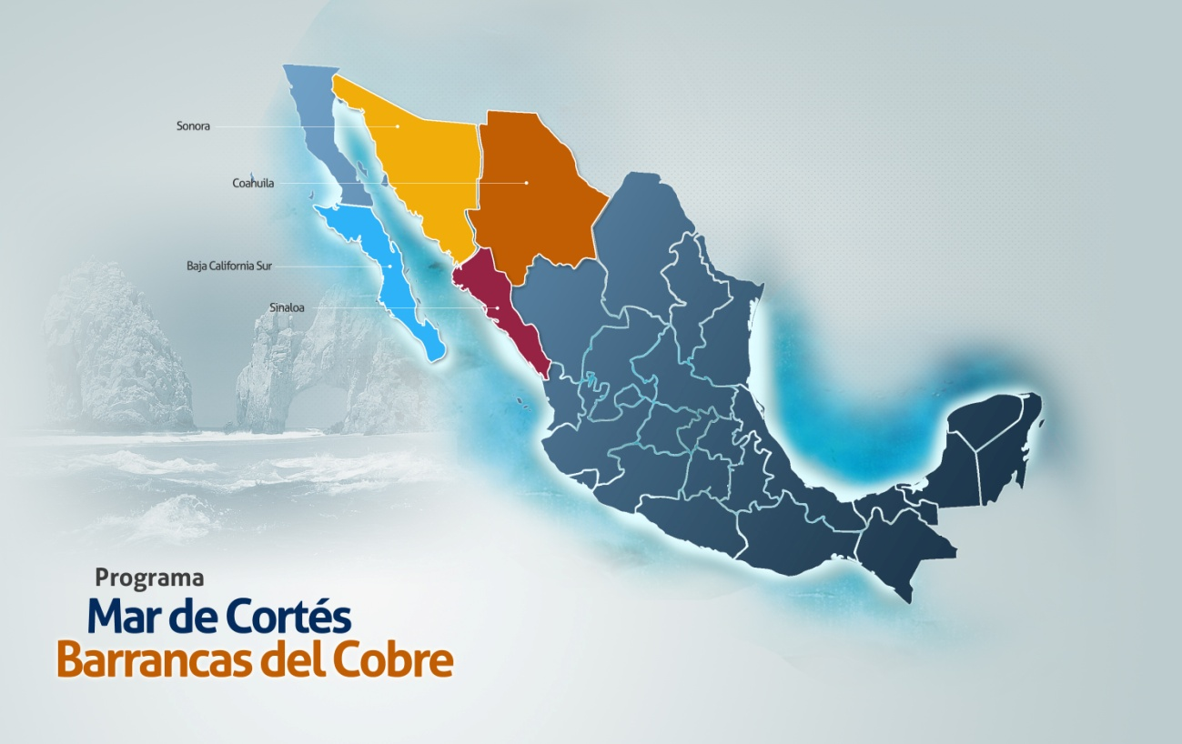

Slide 18
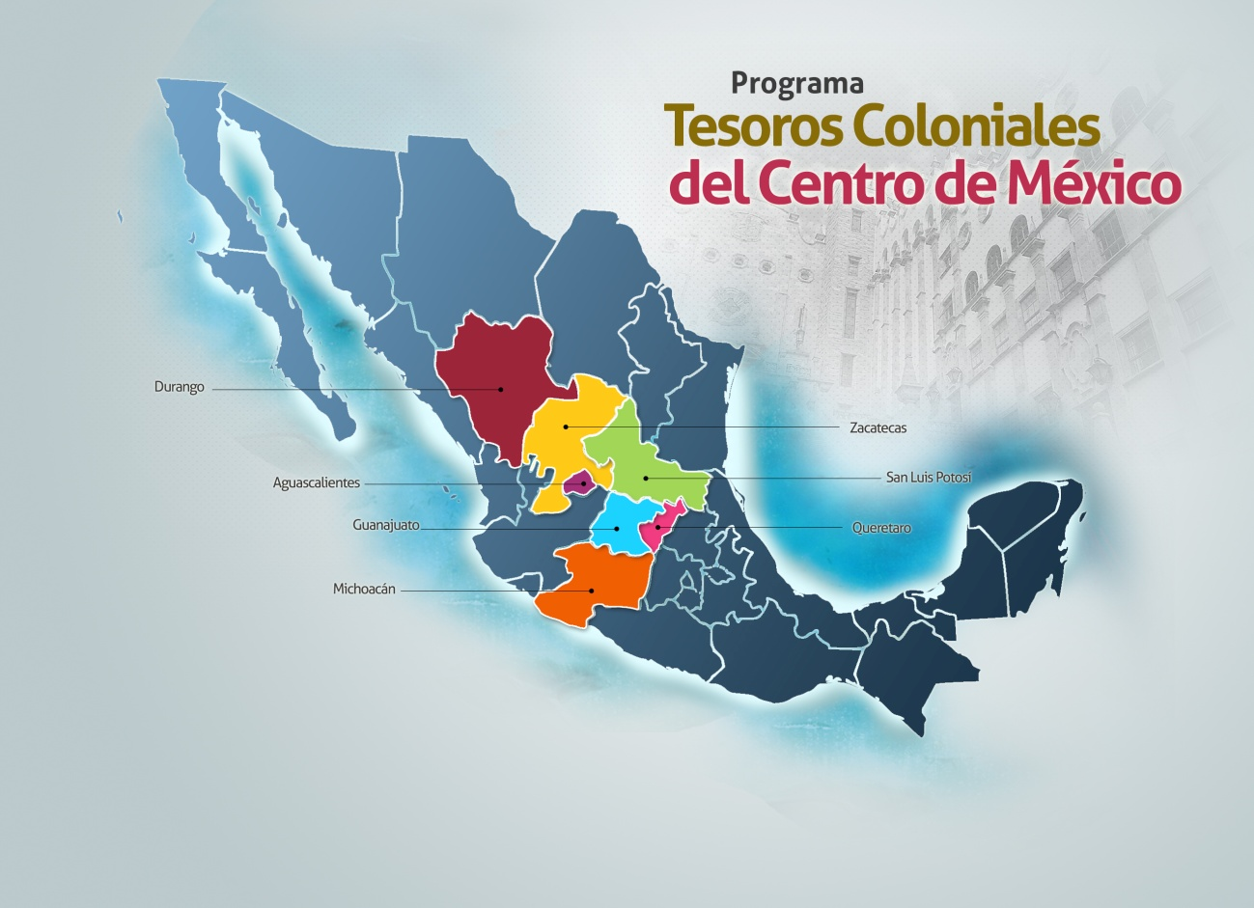

Slide 19
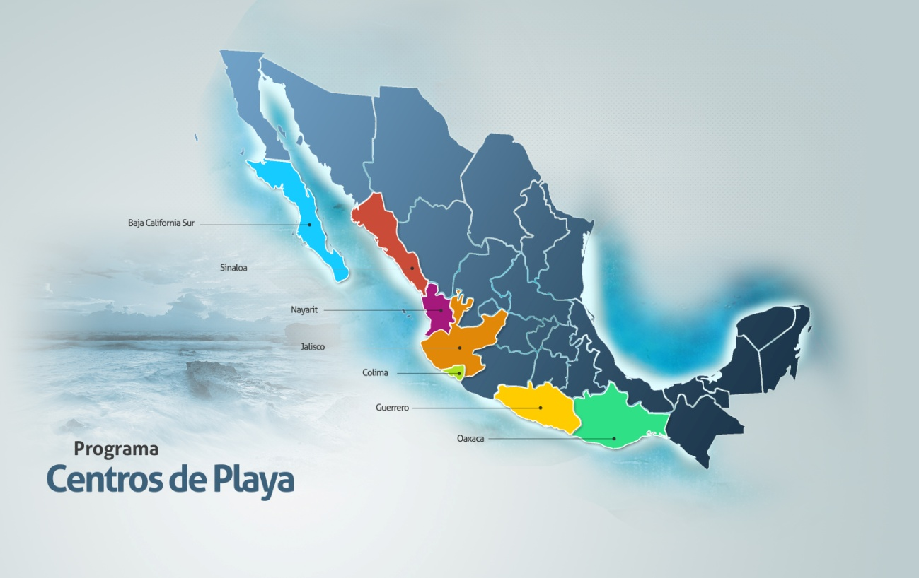

Slide 20
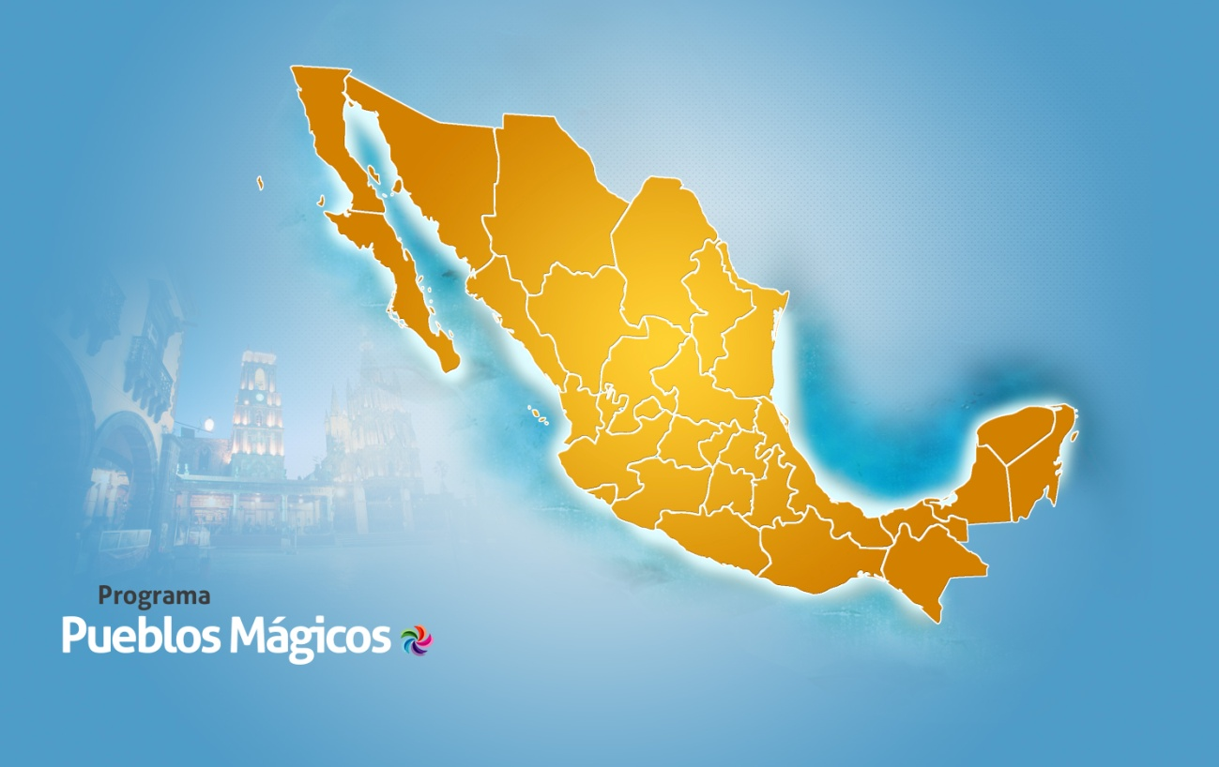

Slide 21

Estado Pueblo Mágico
1.- Aguascalientes Real de Asientos
Baja California Sur Todos Santos
Chihuahua Creel
Coahuila Parras de la Fuente
2.- Colima Comala
Chiapas San Cristóbal de las Casas
3.- Guanajuato Dolores Hidalgo
Guerrero Taxco
Hidalgo Real del Monte
Huasca de Ocampo
4.- Jalisco Tapalpa
Tequila
Mazamitla
México Tepotzotlán
Valle de Bravo

Slide 22

Michoacán Pátzcuaro
Tlalpujahua
Cuitzeo
Nuevo León Santiago
Oaxaca Capulálpam de Méndez
Puebla Cuetzalan
5.- Querétaro Bernal
Quintana Roo Bacalar
6.- San Luis Potosí Real de Catorce
Sinaloa Cosalá
El Fuerte
Sonora Álamos
Tamaulipas Mier
Tlaxcala Huamantla
Veracruz Coatepec
Yucatán Izamal
Zacatecas Jerez de García Salinas

Slide 23
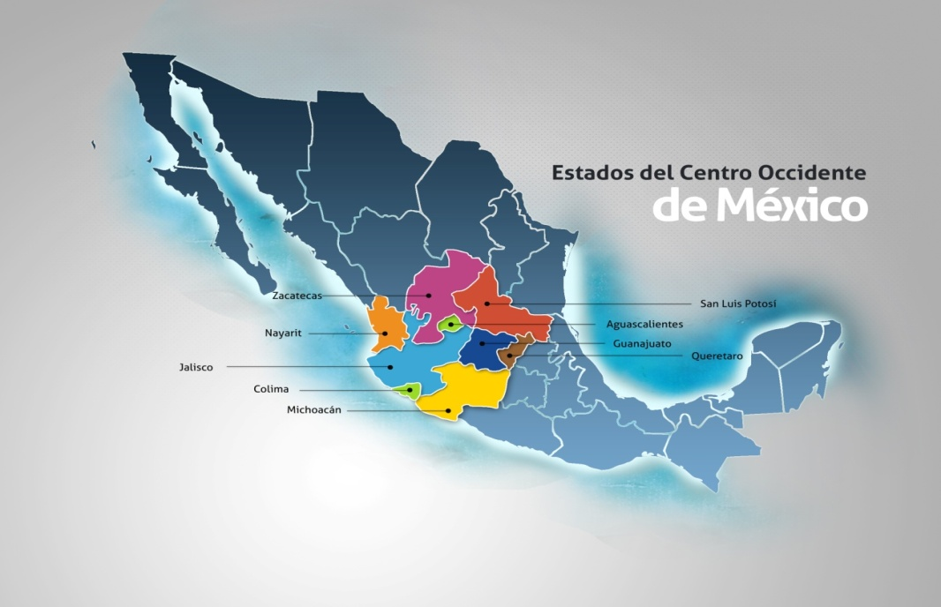
Ventajas
Participamos 9 Estados
Diversidad de productos y servicios turísticos:
Centros de Playa
Tesoros Coloniales
Pueblos Mágicos
Concentración

Slide 24

Centros de Playa:
Colima
Jalisco
Nayarit

Slide 25

Tesoros Coloniales:
Aguascalientes
Guanajuato
Michoacán
San Luis Potosí
Zacatecas

Slide 26

Pueblos Mágicos:
Aguascalientes Real de Asientos
Colima Comala
Guanajuato Dolores Hidalgo
Jalisco Tapalpa
Tequila
Mazamitla
Querétaro Bernal
San Luis Potosí Real de Catorce
Michoacán Pátzcuaro
Tlalpujahua
Cuitzeo

Slide 27
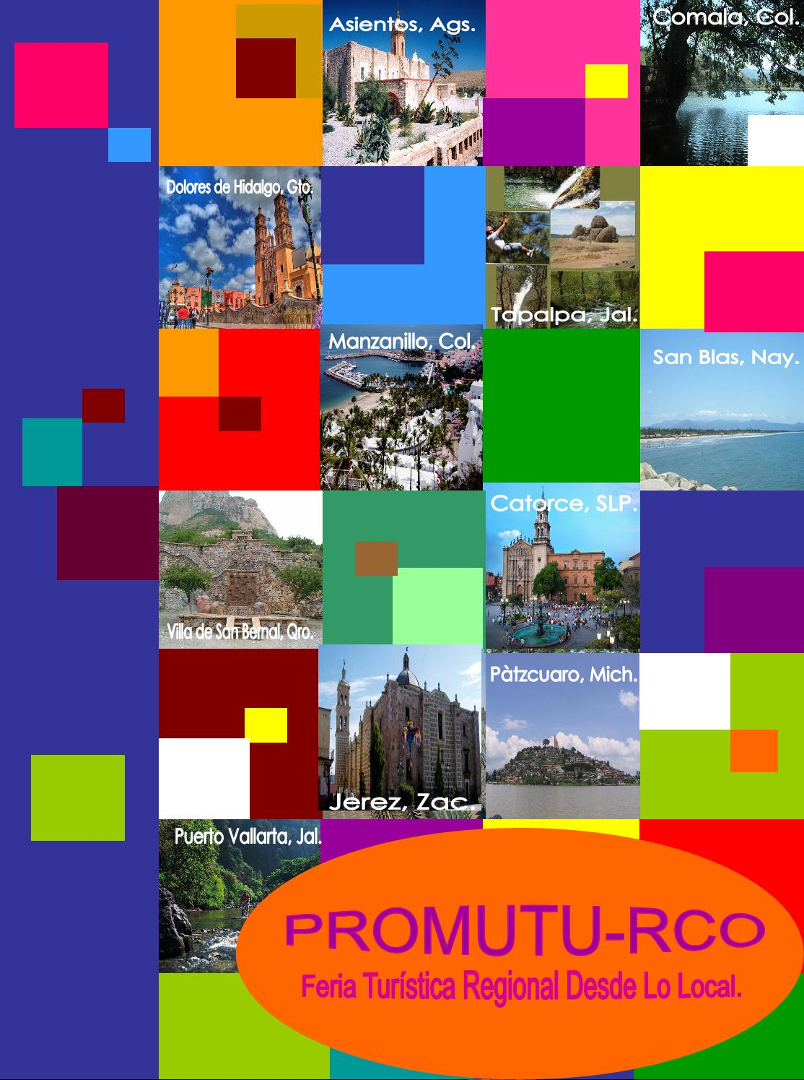

Slide 28
II.-Etapa: Proyecto
“Feria Turística Regional desde lo Local”
PROMOTU-RCO

Slide 29
La Feria Turística Regional desde lo Local, nace de la PROMOTUR-RCO como idea base para fortalecer el flujo turístico de la Región Centro Occidente, ya que el 83% aproximadamente del turismo, es Nacional, por lo tanto esta Feria tiene sus principales bases fundamentadas en el área de Turismo Para Todos lo cual nos permitirá contar con la colaboración de los diferentes organismos de Gobierno, Federal, Estatal, Municipal y también poder involucrar al sector privado con los diferentes programas que se manejan a través de este segmento además de lograr capturar el interés del Consejo de Promoción Turística de México y del Fideicomiso para el Desarrollo de la Región Centro Occidente.

Slide 30
TURISMO PARA TODOS
VIAJANDO POR MÉXICO

Slide 31
¿ Qué es Turismo para Todos?
El Programa Turismo para Todos es impulsado por el CPTM en coordinación con SECTUR y tiene el objetivo de hacer del turismo una actividad al alcance de las mayorías, a fin de que todos los mexicanos disfruten de la belleza de México, su arte, su historia, su cultura, tradiciones y creencias, fiestas y celebraciones.
Este programa busca impulsar el turismo doméstico en todos los niveles socio-económicos de la población.
Para el 2005 logró que 205,792 millones de mexicanos dentro del territorio nacional conocieran de cerca la diversidad de atractivos turísticos que conforman México.
El CPTM en coordinación con SECTUR otorgó apoyo para la difusión y creación de paquetes accesibles para las familias, jóvenes, personas con capacidades diferentes y personas de la tercera edad a fin de impulsar un nuevo concepto de turismo social, lo cual permitió incrementar los viajes turísticos de manera general y de manera particular en temporadas bajas.

Slide 32
Objetivos específicos de la FTRDL:
Lograr la Promoción Turística Regional desde lo local, con el apoyo de las Secretarías de Turismo de los 9 Estados participantes en coordinación con los Organismos Estatales de Desarrollo Municipal.
Lograr la colaboración entre las diferentes dependencias involucradas así como del CPTM, del FIDERCO y los 3 niveles de Gobierno.
Involucrar al sector privado y organizaciones sociales en la Promoción turística municipal.
Promover un desarrollo de productos turísticos diversificados, integrales y competitivos.
Fortalecer la Región Centro Occidente en materia Turística a través de convenios de colaboración entre sus integrantes.

Slide 33
MERCADO:
A corto plazo: Regional mediante el programa Federal
“ Turismo para T0d0s”.
A mediano Plazo: Mercado Nacional mediante el mismo programa.
A largo plazo: Mercado Internacional

Slide 34
QUE OFRECE LA FERIA:
Conocimiento de nuevas tendencias gracias al intercambio de información.
Encuentro del sector turístico.
Contacto para establecer negocios y actividades comerciales.
Generación de nuevas relaciones comerciales.
Consolidar redes en mercados locales y regionales.
Plataforma regional de promoción.

Slide 35
EXPOSITORES
En esta feria exponen los Municipios turísticos de cada uno de los 9 estados, profesionales y empresas turísticas que deseen darse a conocer y establecer contactos con gente y empresas de la región centro occidente y poder así establecer nuevas relaciones comerciales y la penetración hacia nuevos mercados así como reforzar la presencia en los mercados naturales.
Entre los expositores podrán encontrar diferentes segmentos como lo son:
Destinos: Oficinas de turismo, Fideicomisos de promoción.
Hoteles.
Tour operadores.
Agencias de viajes.
Agencias de transportes.

Slide 36
Finalmente
cluster turístico
Continuará……..

Slide 37
Por su atención GRACIAS!

